Slide 1

PLAN DE DEZVOLTARE
INSTITUȚIA DE EDUCAȚIE TIMPURIE NR.153
Realizat: Andronic Silvia,
Candidat la funcția de director
Chișinău 2021

Slide 2
DEVIZA
„Singurul mod
rezonabil de a educa
este acela de a fi
un exemplu
de urmat”
A. Einstein

Slide 3

CONTEXTUL GENERAL
Date generale despre instituţie:
Creşa-grădiniţă nr.153, (23 februarie 1977)
Date de contact: mun.Chişinău bd.Dacia 36/2
tel:022766922 e-mail:botanica.gradi153@gmail.com
Capacitate după proiect: 14 grupe - 320 copii
Capacitate reală:
14 grupe – 330 copii, 40 copii - creşa; 290 copii - grădiniţă
Managementul resurse umane:
54 - angajaţi
25 - cadre didactice; grad didactic întîi -5; gradul II (doi) -14;
4 - tineri specialiști; Vârsta medie a angajaților 43 ani
29 - personal auxiliar;

Slide 4
ULTIMELE REALIZĂRI
Dotarea grupelor cu material didactic și mobilier pentru centrele de activitate;
Reparații capitale: a acoperișului, a rețelei de apeduct și a rețelelor termice;
Reparația capitală a blocului alimentar, a centrului metodic, a sălii de muzică și a cabinetului medical și a galeriei centrale;
Schimbarea a 100 % a geamurilor;
Reparații cosmetice a sălilor de grupă;
Dotarea la 100% cu echipamente de protecție și inventar moale.

Slide 5
ANALIZA SWOT DEZVOLTAREA CURRICULARĂ
Puncte tari | Puncte slabe
Asigurarea cu documente de politici educaționale și suport didactic - 100% Condiții optime în instituția de educație timpurie pentru desfășurarea unui proces educațional de calitate ce vizează abordarea holistică a dezvoltării copilului și centrarea procesului educațional pe copil. Reușite școlare foarte bune obținute de copiii care au frecventat grădinița noastră. Se respectă ritmul propriu de învățare a fiecărui copil printr-o planificare sistematică a activităților de dezvoltare personală. Existența unui spațiu suficient în jurul unității de învățământ, ceea ce permite desfășurarea unor activități în aer liber – parcul grădiniței, spațiul verde, teren de joacă pentru copii | Utilizarea insuficientă a echipamentelor moderne în procesul instructive-educativ; Accesul limitat al cadrelor didactice la internet; Centrarea proiectelor didactice, uneori, pe conținuturi și nu pe competențe; Stilurile didactice folosite în predare sunt în mare parte de tip euristic. Lipsa unei biblioteci, aflată la dispoziția cadrelor didactice dar și a părinților; Lipsa încăperilor pentru logoped, consilierea părinților etc; Lipsa unui spațiu amenajat pentru desfășurare activităților de educație – fizică și alte activități de dezvoltare personală; Nivelul scăzut de cunoștințe psihopedagogice, în rândul părinților;
Oportunități | Amenințări
Posibilitatea schimburilor de experiența cu alte grădinițe la nivel municipal, național si internațional; Identificarea posibilităților de creare a mediului favorabil pentru asigurarea incluziunii copiilor cu CES; Identificarea nevoilor de formare continuă profesională a cadrelor didactice; Identificarea oportunităților de formare a cadrelor didactice | Imposibilitatea desfășurării activităților opționale care necesită spațiu și suport financiar; Insuficiente fonduri pentru achiziționarea de material didactic performant (videoproiectoare, tablă magnetică, copiatoare) Imposibilitatea realizării unei individualizări corecte a activității cu un număr mare de copii în grupă; Scăderea motivației și interesului unor cadre didactice pentru dezvoltare personală sau perfecționare; Contextul medical actual, marcat de pandemia de COVID-19.

Slide 6
ANALIZA SWOT DEZVOLTAREA RESURSELOR UMANE
Puncte tari | Puncte slabe
Personal didactic bine pregătit, competent cu grad didactic I și II (76% ) Cadre didactice tinere, flexibile, dornice de performanță; Relațiile interpersonale (educatoare-copil, conducere-subalterni, educatoare-părinți, educatoare-educatoare etc.) existente favorizează crearea unui climat educațional deschis, stimulativ asigurând starea de bine a angajaților; Personal nedidactic bine format pentru servicii sociale și relaționare cu furnizorii de servicii/beneficiarii; Existența asistentului medical, care asigură monitorizarea stării de sănătate a copiilor și realizează zilnic triajul epidemiologic al copiilor | Insuficiența personalului didactic și nedidactic din motive de salarii nemotivante Slaba implicare a părinților în practica educațională a instituției; Implicarea aceluiași grup de persoane în derularea unor proiecte și în activitățile non formale. Cursuri de formare și perfecționare clasice, nemotivante, fără programe axate pe implementarea noilor documente de politici educaționale; Solicitările de instituționalizare depășesc posibilitățile instituției preșcolare de educație timpurie; Numărul mare de copii înscriși la grupa; Lipsa psihologului și logopedului, care oferă suport atât copiilor, cadrelor didactice, cât și părinților;
Oportunități | Amenințări
Participarea la numeroase schimburi de experiența, diversificate din punct de vedere al conținutului: sesiuni de comunicări; simpozioane, cercuri pedagogice, workshop-uri; Relații de parteneriat real cu învățătoarele ce preiau clasa pregătitoare; Identificarea necesităților și a oportunităților de formare a cadrelor didactice și nedidactice; | Scăderea motivației și interesului unor cadre didactice pentru dezvoltare personală sau perfecționare, datorită vârstei, implicării în alte activități; Timpul insuficient acordat de familie nevoii copilului de a comunica și a interacționa cu factorii educativi din grădiniță; Scăderea motivației personalului nedidactic pentru o muncă de calitate datorită salarizării mici, raportată la volumul de muncă ce depășește o normă.

Slide 7
ANALIZA SWOT DEZVOLTAREA RESURSELOR MATERIALE ȘI FINANCIARE
Puncte tari | Puncte slabe
Instituția dispune de o bază materială ce corespunde cerințelor desfășurării unei educații de calitate. Starea fizică a spațiilor și încadrarea în normele de igienă corespunzătoare. Îmbunătățirea procesului educațional prin dotarea sălilor de grupă și centrului metodic cu mijloace tehnice și internet: Conectarea parțială la internet; Prezența unei curți de joacă pentru copii amenajată cu atribute și inventar de joacă; Servicii de alimentație a copiilor, conform meniului unic realizat sub controlul comisiei de triaj al unității; Dotarea blocului alimentar cu utilaj tehnic în conformitate cu standardele minime de dotare; Preocuparea permanentă pentru dezvoltarea bazei materiale în conformitate cu cerințele curriculare, sanitaro-epidemiologice; | Dotare insuficientă cu tehnică de calcul, aparate audio-video pentru necesitățile tuturor grupelor; Lipsa conexiunii la internet a întregii instituției Lipsa unor săli amenajate și dotate special pentru desfășurarea unor activități opționale (ateliere, săli de sport, grădină de vară etc); Insuficiența fondurilor financiare alocate de APL.
Oportunități | Amenințări
Creșterea calității mediului educațional: echipamente și condiții materiale, facilități pentru predare și învățare. Participarea în proiecte bugetare și extrabugetare. Posibilitatea accesării de fonduri nerambursabile pentru dotarea și modernizarea grădiniței; Implicarea cadrelor didactice în gestionarea eficientă a resurselor existente. Trecerea la autogestiune financiară a instituției | Deteriorarea aparatelor de joacă, a unor spații din exterior, a gardului; Ritmul accelerat al schimbărilor tehnologice conduce la uzura morală a echipamentelor existente; Bugetul redus al grădiniței, care nu asigură necesarul de 100%

Slide 8
ANALIZA SWOT DEZVOLTAREA RELAȚIILOR COMUNITARE
Puncte tari | Puncte slabe
Colaborarea cu școlile și grădinițele din împrejurimi, agenți educaționali (pompieri, policlinică, biserică, poliție, bibliotecă), desfășurată ritmic și constructiv. Implicarea în diverse proiecte educaționale. Antrenarea copiilor în competiții/manifestații de diferite ocazii. Consilierea părinților prin programe/ parteneriate desfășurate in grădiniță; Implicarea reprezentanților comunității în activitățile desfășurate in instituție; Existența paginii web și de facebook a instituției care să promoveze imaginea unității in comunitate; | Insuficienta preocupare a cadrelor didactice pentru realizarea unor proiecte de colaborare internațională; Slaba implicare și reticența societăților economice de a efectua sponsorizări.
Oportunități | Amenințări
Proiectele educative propuse spre derulare; Prezentarea ofertei în comunitate și pe pagina web a instituției; Acțiuni de popularizare a grădiniței; Colaborarea cu diverse instituții pentru realizarea unor activități extracurriculare precum: excursii, vizite la muzee, vizionări de spectacole, acțiuni caritabile etc. | Timpul limitat al părinților poate duce la slaba lor implicare în viața grădiniței; Lipsa fondurilor financiare poate îngreuna realizarea, promovarea proiectelor și parteneriatelor.

Slide 9

VIZIUNEA MANAGERIALĂ
Grădinița își propune să realizeze un învățământ de calitate într-un parteneriat deschis, care asigură starea de bine a copilului prin satisfacerea necesităților de bază:
Nevoia de securitate, de înțelegere și afecțiune, de recunoaștere socială, de apartenență la grup, de libertatea de acțiune,
Dezvoltarea respectului față de sine prin încrederea în forțele proprii și în succesul său într-o atmosferă calmă, atractivă și sigură.

Slide 10
MISIUNEA
Grădinița are nobila misiune de a realiza un act educațional de calitate care să contribuie la formarea unei personalități autonome și creative a unor copii sănătoși, activi, eficienți, cooperanți, care să se adapteze ușor la regimul activității școlare dezvoltarea individuala a copiilor prin:
crearea unui climat de munca si învățare stimulativ si creativ;
asigurarea experienței individuale de învățare;
garantarea pregătirii pentru adaptarea la viața școlară, apoi cea sociala;
accentuarea participării familiei in procesul de educație al copiilor;
asigurarea condițiilor materiale necesare unui învățământ de calitate;
promovarea unui învățământ incluziv;
asigurarea egalității șanselor tuturor copiilor indiferent de gen, statut social, etnie.

Slide 11
Obiectivele prioritare de activitate:
Asigurarea unui demers instructiv educativ de calitate prin reconsiderarea modului de abordare a activității didactice
Perfecționarea carierei didactice prin facilitarea accesului la informație și parcurgerea programelor de formare și perfecționare profesională pe tot parcursul vieții.
Asigurarea funcționalității și îmbunătățirii bazei tehnico-materiale a instituției printr-o proiectare realistă a resurselor buget.
Creșterea prestigiului unității prin derularea de proiecte, programe și parteneriate educaționale , care să asigure interacțiune constructivă, comunicare eficientă, cetățenie.

Slide 12
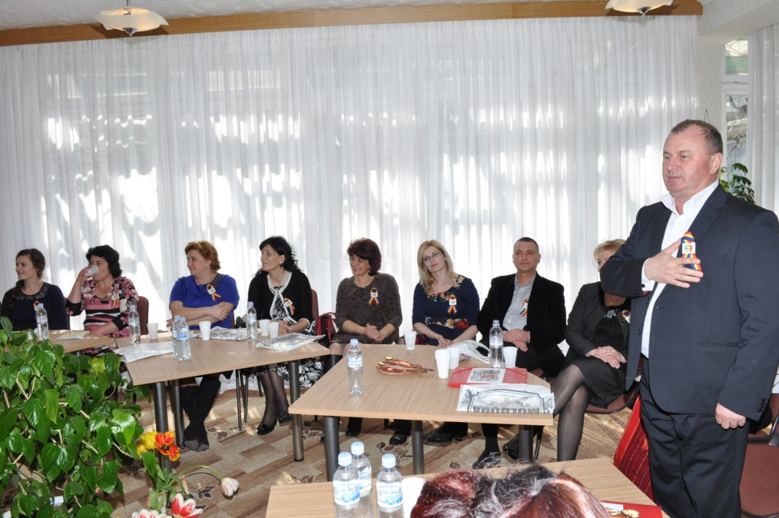
Relații de parteneriat

Slide 13
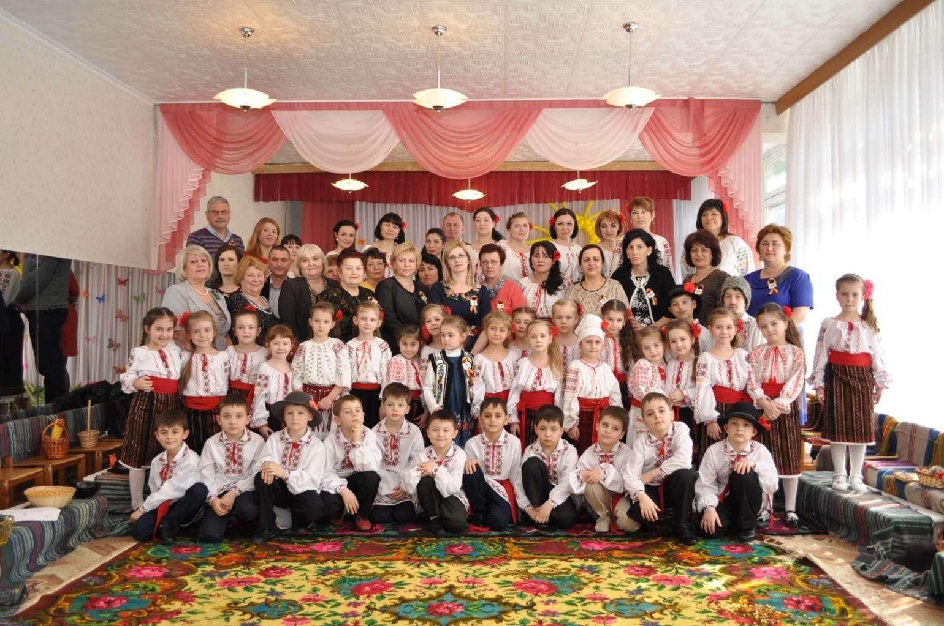
SUNTEM CEI MAI FERICIŢI DINTRE PĂMÎNTENI, PENTRU CĂ TRĂIM ALĂTURI DE VIITOR

Slide 14

Vă mulțumim
“În limitele impuse, cu resursele existente, într-un ritm propriu, bazaţi pe convingerea că toate au un început, să încercăm să facem singuri ceea ce aşteptăm de la alţii”

